Slide 1
JAVA
李志華 2021-05-17

Slide 2
CONTENTS
目錄
01
JAVA對象和類
02
JAVA基本數據類型
03
JAVA變量類型
04
JAVA修飾符

Slide 3
JAVA對象和類
什麼時對象，什麼是類，如何創建，如何調用

Slide 4
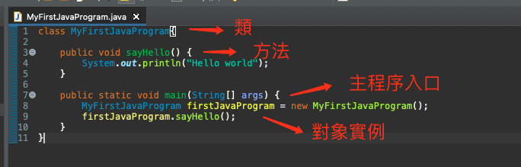
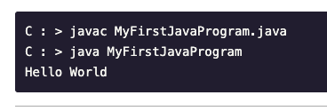
01.1 JAVA基礎語法
第一個JAVA程序
運行結果
一個JAVA程序可以是一系列對象的集合，而這些對象可以通過彼此的方法協同工作。
類：一個JAVA文件的模板。
對象：對象是一個類的實例。
方法：行爲，一個類可以定義方個方法。
主方法入口：方法執行的地方。

Slide 5
01.2 編寫JAVA時要注意的地方
大小寫敏感：Java大小寫敏感，Hello與hello是不同的。
類名：首字終應該大寫。駝峯編寫方式MyFristTest
方法名：首字終小寫，若方法名有多個字終單詞組合，後面的單詞首字終大寫
源文件名：源文件名與類名要一致。
主方法入口：所有Java程序由public static void main(String[] args)方法開始執行
注：非法標識符：123abc、-salary........

Slide 6
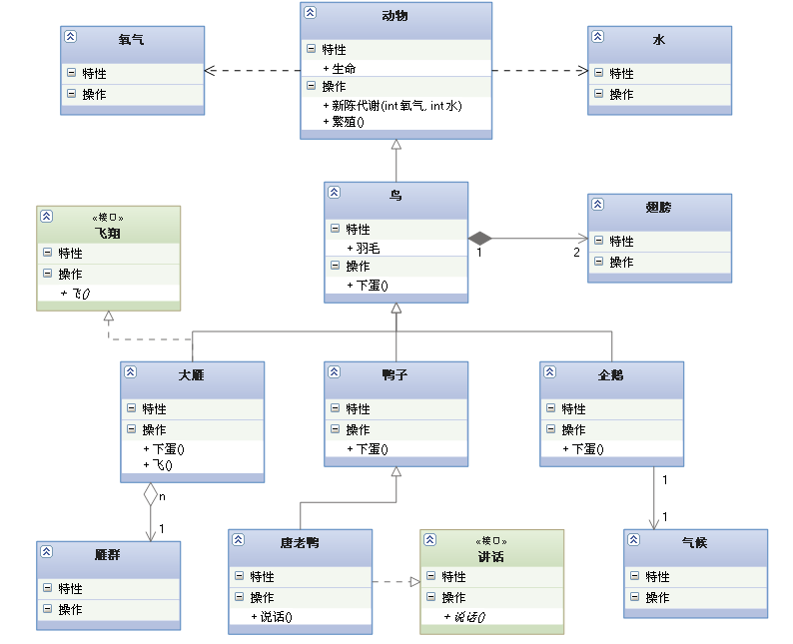
01.3 JAVA對象和類
程序設計是通過對象對程序進行設計，對象代表一個實體，實體可以清楚地被識別。
JAVA作爲一種面向對像語言。支持以下基本概念：
多態，繼承，封閉，抽象，類，對象，實例，方法，消息解析。

Slide 7
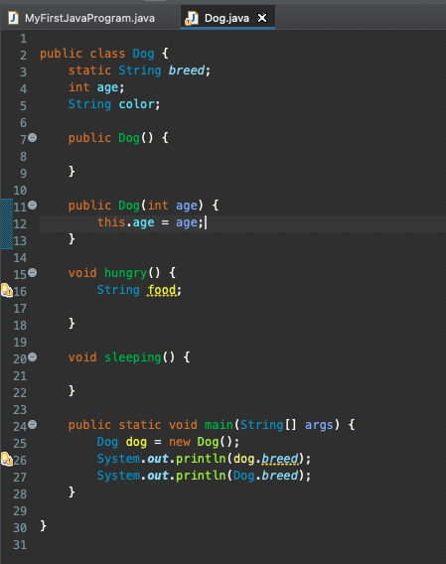
01.4 JAVA中的類
類可以看成是創建JAVA對象的模板
一個類可以包含怪下類型的變量：
類變量：類以內，方法體以外。static 方法體可以訪問。實例
創建一次後，不會再次創建。
成員變量：類以內，方法體以外。
局部變量：方法以內，方法結束後會銷燬。
構造方法：方法名以是類名來命名的。

Slide 8
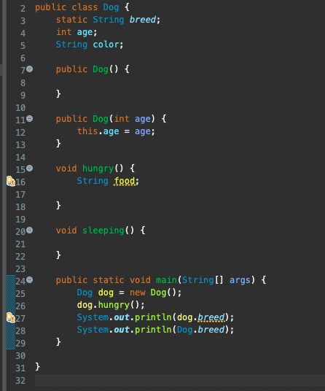
01.5 創建對象、訪問變量及方法
對象是根據類來創建的，使用關鍵字new
創建對象要經過以下三步：
聲明：聲明一個對象，包括對象名稱和對象類型。
實例化：使用關鍵字new來創建一個對象。
初始化：new創建對象時，會調用構造方法初始化對象。

Slide 9
JAVA變量類型
如何創建變量。
局部變量如何調用，實例變量的調用。

Slide 10
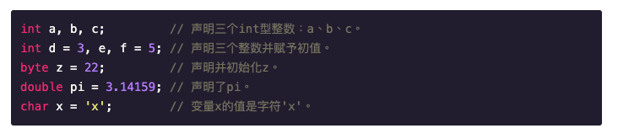
02.1 JAVA變量類型
在 JAVA語言中，所有變量使用前必須聲明。
格式說明：type 爲java的數據類型，identifier 是變量名，可以使用逗號隔開聲明多個同類型的變量。

Slide 11
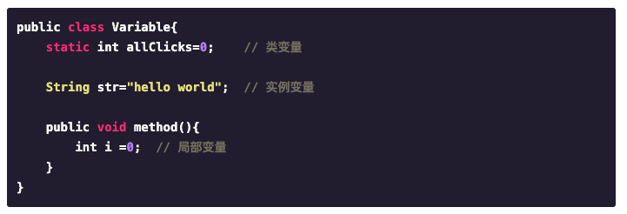
02.2 JAVA變量類型有
一個類可以包含怪下類型的變量：
類變量：類以內，方法體以外。static 方法體可以訪問。實例
創建一次後，不會再次創建。
成員變量（實例變量）：類以內，方法體以外。
局部變量：方法以內，方法結束後會銷燬。

Slide 12
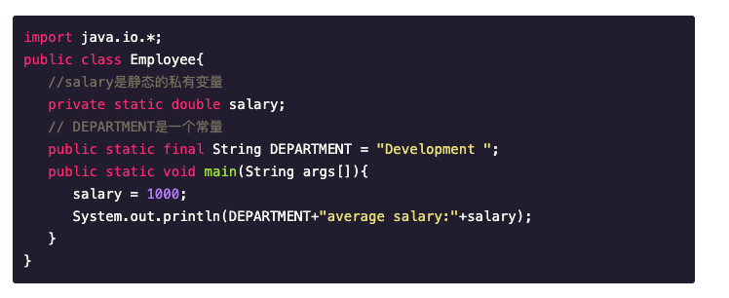
02.3 JAVA類變量
不需要實例化對象就能訪問類變量，當類變量加上關鍵字final，就代表該變量不能被修改，我們稱之爲常量。

Slide 13
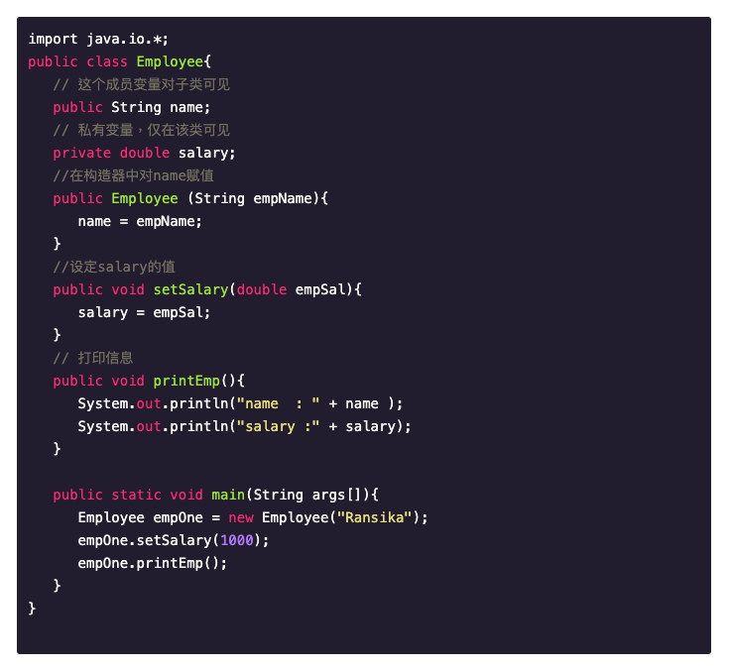
02.4 JAVA成員變量
實例化對象就能訪問類變量，成員變量的作用域是整個類（包含方法體）。

Slide 14
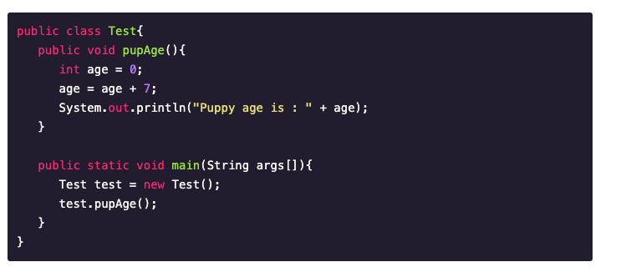
02.5 JAVA局部變量
在以下實例中 age 是一個局部變量。定義在 pupAge() 方法中，它的作用域就限制在這個方法中。

Slide 15
JAVA基本數據類型
什麼時8種基本類型，它們的最大值與最少值是？
什麼是包裝類型

Slide 16
03.1 內置數據類型
名稱 | 默認值 | 位數 | 最小長度 | 最大長度 | 例子
byte | 0 | 8位 | －128 | 127 | byte a = 100，byte b = -50
short | 0 | 16位 | －32768 | 32767 | short s = 1000，short r = -20000
int | 0 | 32位 | －2147483648 | 2147483647 | int a = 100000, int b = -200000
long | 0L | 64位 | -9,223,372,036,854,775,808 | 9,223,372,036,854,775,807 | long a = 100000L，long b = -200000L
float | 0.0f | 32位 |  |  | float f1 = 234.5f
double | 0.0d | 64位 |  |  | double d1 = 123.4
boolean | false | 1位 |  |  | boolean one = true
char |  | 16位Unicode | \u0000 | \uffff | char letter = ‘A’

Slide 17
03.2 包裝類型
名稱 | 包裝類型
byte | Byte
short | Short
int | Integer
long | Long
float | Float
double | Double
boolean | Boolean
char | Character
1.基本類型與包裝類型可以互相轉換。
2.包類型是一個對象。
3.包裝類型必須要設值，值可以爲Null。
4.包裝類型封裝了一些基本方法。
棧：存放基本类型的变量数据（int,char等基本類型）和对象的引用，对于栈和常量池中的对象可以共享，当没有引用指向数据时，这个数据就会消失，數據一樣時內存地址一樣。上下移動時創建或釋放。
堆：存放所有new出来的对象，對象不能共享，由垃圾回收機制回收。數據一樣時內存地址也不一樣的。

Slide 18
JAVA修飾符
public,private,protacted的區別
static,final,abstract,synchronized,volatile的使用場景

Slide 19
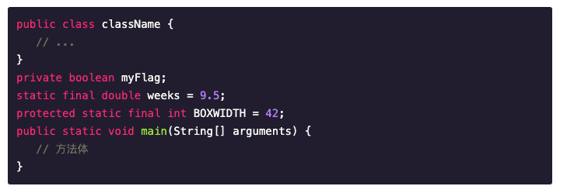
04.1 Java 修饰符
Java 語言提供了很多修飾符，主要分為以下兩類
訪問修飾符
非訪問修飾符
飾符用來定義類、方法或者變量，通常放在語句的最前端。我們通過下面的例子來說明

Slide 20
04.2 訪問控制修飾符
Java 中，可以使用訪問控制符來保護對類、變量、方法和構造方法的訪問。 Java 支持4種不同的訪問權限。
默認的，也稱為 default，在同一包內可見，不使用任何修飾符。
私有的，以 private 修飾符指定，在同一類內可見。
共有的，以 public 修飾符指定，對所有類可見。
受保護的，以 protected 修飾符指定，對同一包內的類和所有子類可見。

Slide 21
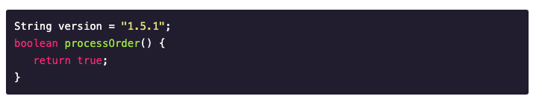
04.2 default
使用默認訪問修飾符聲明的變量和方法，對同一個包內的類是可見的。接口裡的變量都隱式聲明為​public static final​,而接口裡的方法默認情況下訪問權限為 ​public​。

Slide 22
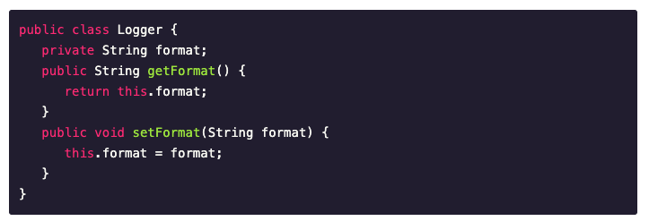
04.3 private
私有訪問修飾符是最嚴格的訪問級別，所以被聲明為 private 的方法、變量和構造方法只能被所屬類訪問，並且類和接口不能聲明為 private。
聲明為私有訪問類型的變量只能通過類中公共的 getter 方法被外部類訪問。
Private 訪問修飾符的使用主要用來隱藏類的實現細節和保護類的數據。
別的類繼承了它也不能直接修改它。

Slide 23
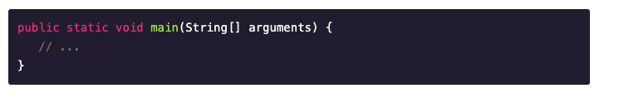
04.4 public
被聲明為 public 的類、方法、構造方法和接口能夠被任何其他類訪問。
如果幾個相互訪問的 public 類分佈在不同的包中，則需要導入相應 public 類所在的包。由於類的繼承性，類所有的公有方法和變量都能被其子類繼承。

Slide 24
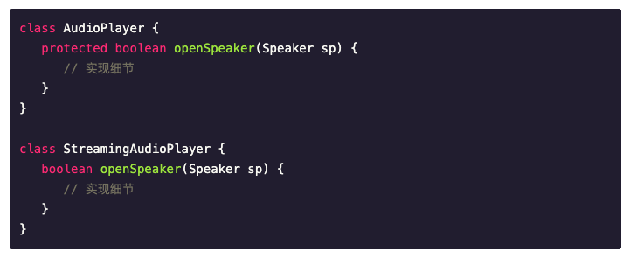
04.4 protected
被聲明為 protected 的變量、方法和構造器能被同一個包中的任何其他類訪問，也能夠被不同包中的子類訪問。
Protected 訪問修飾符不能修飾類和接口，方法和成員變量能夠聲明為 protected，但是接口的成員變量和成員方法不能聲明為 protected。

Slide 25
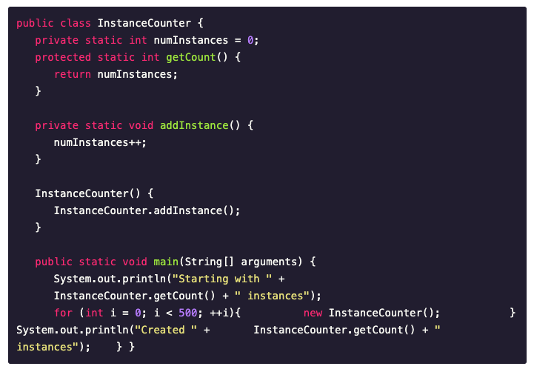
04.2 非訪問控制修飾符
為了實現一些其他的功能，Java 也提供了許多非訪問修飾符。
static 修飾符，用來創建類方法和類變量。
final 修飾符，用來修飾類、方法和變量，final 修飾的類不能夠被繼承，修飾的方法不能被繼承類重新定義，修飾的變量為常量，是不可修改的。
abstract 修飾符，用來創建抽像類和抽象方法。
synchronized 和 volatile 修飾符，主要用於線程的編程。

Slide 26
練習
習題1：
1.創建一只狗。
2.爲狗定義屬於它的屬性（變量）
3.爲狗定義屬於它的行爲（方法）。
4.功能要求創建兩只狗，分別顯示它的叫什麼名，幾多歲，什麼顏色，喂吃(要求食物可以由對象調用時變更)，睡覺的行爲。
習題2：
1.打印基本類型的長度，最大值，最小值。
習題3：
1.建立一個爸爸的類，一個兒子的類。
2.兒子繼承爸爸。
3.爸爸有一個工作的方法，兒子有一個玩的方法，要求創建兒子對象時不能允許執行爸爸的工作方法。

